Slide 1

Las Guest Additions

Slide 2
Agenda de temas a tratar
¿Qué son las guest additions?
¿Para qué sirven las guest additions?
¿Qué mejoras ofrecen al sistema virtualizado?

Slide 3

¿Qué son las guest additions?
Se trata de un paquete de software especial, el cual es un complemento indispensable para obtener el máximo provecho de esta popular herramienta de virtualización.
El paquete debe instalarse de forma independiente en cada máquina virtual.

Slide 4
¿Para qué sirven?
Las guest additions proveen mejoras notables a los sistemas virtualizados.
Las guest additions también se conocen como “aplicaciones del huésped”
Veamos algunas de las mejoras que provee este paquete de software:

Slide 5
Mejoras con las guest additions
Entre las mejoras que pueden obtenerse con la instalación de las guest additions podemos mencionar las siguientes:
Integración del cursor del raton
Mejora en el soporte del video
Sincronía en la zona horaria
Uso de carpetas compartidas
Uso de portapapeles bidireccional

Slide 6
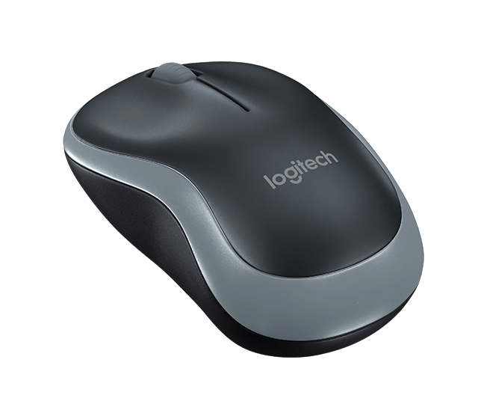
Mejoras con las guest additions
Integración del cursor del ratón
Esto implica que podemos mover el ratón libremente entre la máquina virtual y la real sin necesidad de pulsar ninguna tecla para capturarlo/liberarlo. Hace que sea mucho más cómodo el usar la máquina virtual.

Slide 7
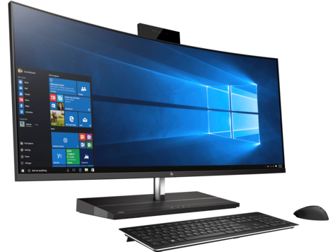
Mejoras con las guest additions
Mejora el soporte de video
El driver de vídeo que se instala con las Guest Additions nos ofrece no sólo una buena aceleración de vídeo, sino también resoluciones más altas.

Slide 8

Mejoras con las guest additions
Sincronía de zona horaria
Gracias a las guest additions, Virtual Box se asegura de que la hora del sistema virtualizado esté mejor sincronizada de forma correcta, de acuerdo a la ciudad y país donde está instalado el sistema huésped.

Slide 9

Mejoras con las guest additions
Carpetas compartidas
Una de las características más importantes es la de las carpetas compartidas porque es una forma fácil de poder intercambiar archivos entre el sistema real y el virtualizado.

Slide 10
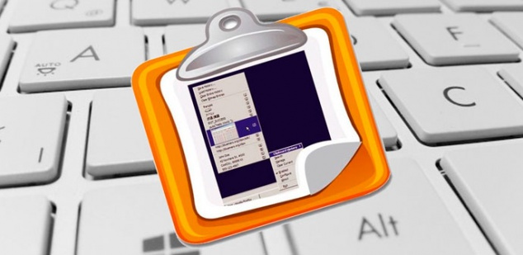
Mejoras con las guest additions
Portapapeles compartido
Al igual que las carpetas compartidas el poder compartir el portapapeles es de gran utilidad. Gracias a esta característica podemos copiar y pegar independientemente de que estemos en la máquina virtual o real.

